Slide 1

Software Wildau Investment and Financial Trading
SWIFT

Slide 2
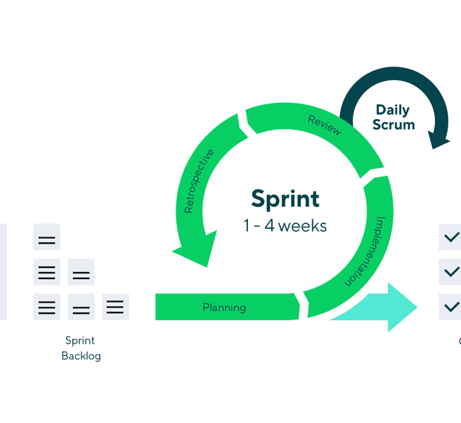


SEASON 2
SPRINT 3
Grundsätzliche Achievements
  Titel
  Plaketten
Neuen Microservice einrichten
  Dient der Umsetzung von Achievements
Videoplanung
  Längeres Video
  Planung Erklärvideo
Sonstige Anpassungen
  Dynamische Anpassungen Aufgrund der neu eingeführten Seasons

Slide 3






Technologien
Frontend
Backend
Datenbank
Achievement-Service
API-Service

Slide 4
SEASON 2
SPRINT 4
Feature Freeze
Finetuning
  Tests durchführen
  Bugs finden und beheben
Achievement Erweiterungen
  Mehr/komplexere Achievements
Achievement Trigger
  Verbesserung der Reaktionszeit der Erreichung
Marketing Unterstützung
  Weitere Planung/Tests Abschlussvideo
Datenschutzverbesserungen
  Verifizierung per ID, statt Email

Slide 5

Vorstellung der Ergebnisse
https://swift.wsf.wir.ad.th-wildau.de

